Slide 1

NÁZEV: VY_32_INOVACE_08_M-Tělesa-opakování
NÁZEV ŠKOLY: ZŠ a MŠ Čestlice
AUTOR:
TEMA:
ČÍSLO PROJEKTU:

Slide 2
Anotace
Materiál určený k použití na interaktivní tabuli
Matematika-geometrie-tělesa
Učivo možno použít ve 3.-4.ročníku ZŠ
Ukázka těles-opakování,procvičení

Slide 3


Tělesa
?
koule kvádr krychle válec jehlan

Slide 4

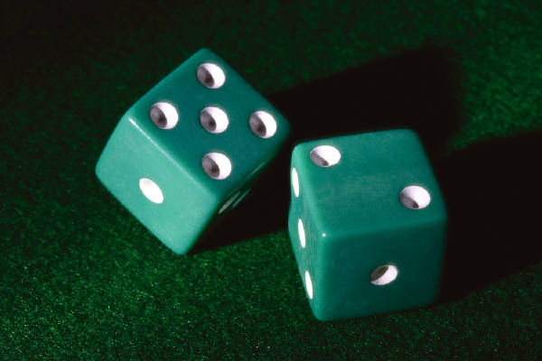
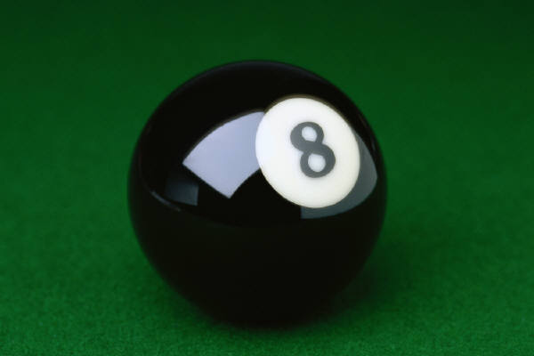
Urči názvy prostorových tvarů:

Slide 5
Použité zdroje
WWW.OFFICE.MICROSOFT.COM

